Slide 1

2.4.1 等价关系
Page 58 to 63

Slide 2
主要内容
1. 等价关系
定义、判别、证明
2. 等价类、商集、划分
等价关系的应用
重点：等价关系的判别与证明、商集的计算、理解商集和划分之间的关系。
难点：等价关系的证明，以及在实际问题中的应用。

Slide 3
一、问题引入
1. 分类问题
在日常生活中和在数学中，经常需要对一些对象进行分类。
例如：
  在人群中，根据性别将人群分类，根据姓氏将人群分类；
  对一些几何图形，将面积相等的几何图形分做一类；
  在大学里，根据专业对学生进行分类……，等等。
那么，应该如何对这些分类进行定义呢？
Notes:
在日常生活中和在数学中，经常需要对一些对象进行分类。例如，在人群中，根据性别将人群分类，根据姓氏将人群分类；对一些几何图形，将面积相等的几何图形分做一类；在大学里，根据专业对学生进行分类……，等等。那么，应该如何对这些分类进行定义呢？

Slide 4

一、问题引入
2. 家庭成员的识别问题
根据照片相貌相像程度，识别出各个家庭的成员。

Slide 5
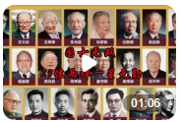
二、等价关系
例1 设集合A = {王大珩，钱学森，陈芳允，钱三强，陈能宽，王希季，钱骥 }，以及集合A上的同姓氏关系R：
R={<王大珩, 王大珩>, <王大珩,王希季>,
<王希季, 王大珩>, <王希季, 王希季>,
<钱学森, 钱学森>, <钱学森, 钱三强>, <钱学森, 钱骥 >,
<钱三强, 钱三强>, <钱三强, 钱学森>, <钱三强, 钱骥 >,
<钱骥, 钱骥 >, <钱骥, 钱学森>, <钱骥, 钱三强>,
<陈芳允, 陈芳允>, <陈芳允, 陈能宽>,
<陈能宽, 陈能宽>, <陈能宽, 陈芳允> }
https://www.bilibili.com/video/BV1oP411z7vg/
Notes:
集合A为两弹一星元勋中的其中一些科学家。在线播放23位两弹一星元勋的丰功伟绩（https://www.bilibili.com/video/BV1oP411z7vg/），向学生传递“热爱祖国、无私奉献，自力更生、艰苦奋斗，大力协同、勇于登攀”的“两弹一星”精神，增强学生的爱国情怀，激发学生报效祖国的学习动力和激情。

Slide 6
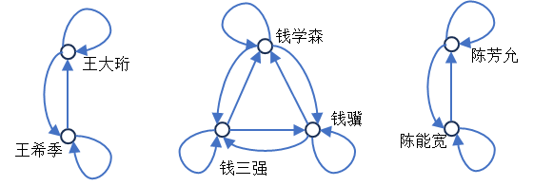
二、等价关系
例1 集合A = {王大珩，钱学森，陈芳允，钱三强，陈能宽，王希季，钱骥 } 上的同姓氏关系R：
通过对关系R的分析，其为集合A中各科学家建立的一种同姓氏关系，即按姓氏分成了王氏、钱氏和陈氏。
从关系图角度看尤为直观：
关系R具有自反性、对称性和传递性。

Slide 7
二、等价关系
1. 定义
  设R为非空集合A上的关系（即A≠∅ 且 R⊆A×A），如果R是自反的、对称的和传递的，则称 R 为 A 上的等价关系。
  设 R 是一个等价关系， 若<x, y>∈R， 则称x与y等价。
  例如：集合A = {王大珩，钱学森，陈芳允，钱三强，陈能宽，王希季，钱骥 }，A上的同姓氏关系R是一 个等价关系。

Slide 8
二、等价关系
例2 在集合A={1, 2, 3, …, 24}上定义关系 R：
R={<x, y>| x∈A，y∈A，(x−y)被12整除}，
判断关系R是否为A上的等价关系？
解:
（自反性）对于任意x∈A，(x−x)/12 = 0，即<x, x>∈R。因此，R是自反的。
（对称性）对于任意x, y∈A，若<x, y>∈R，则(x−y)/12= k，其中k为整数。从而(y−x)/12= −(x−y)/12= −k，即(y−x)被12整除，即<y, x>∈R。因此，R是对称的。
（传递性）对于任意x, y, z∈A，若<x, y>∈R，<y, z>∈R，则 (x−y)/12= k₁，(y−z)/12= k₂，其中k₁和k₂为整数。又(x−z)/12= (x−y)/12+ (y−z)/12 =k₁+k₂，故 (x−z)被12整除，即<x, z>∈R。因此，R是传递的。
综上述知，关系R为A上的等价关系。

Slide 9
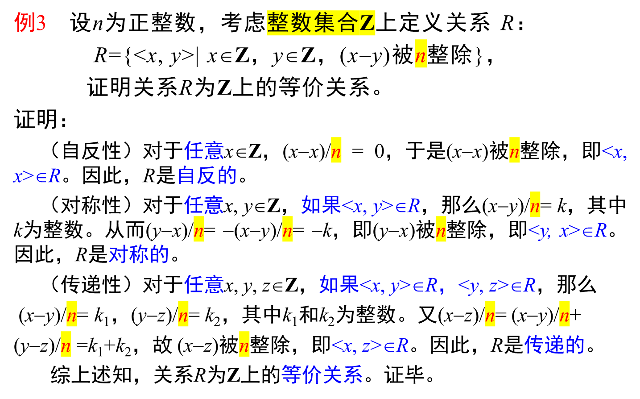
二、等价关系

Slide 10
二、等价关系
x-y可以被 n整除：即x除以n的余数与y 除以n的余数相等。
  通常称为Z上的以n为模的同余关系（congruence relation）。对于<x, y>∈R，一般记为x ≡ y(mod n)。
  在数学中，也将上面的关系R称为“模n同余关系”，为等价关系。
  任何集合上的恒等关系和全域关系都是该集合上的等价关系。

Slide 11
二、等价关系
课堂练习：
正整数集合Z⁺上定义关系R如下:
R={<x, y> | x∈ Z⁺, y∈ Z⁺, 存在整数m，使x/y=2^{m}}。
请证明关系R为Z⁺上的等价关系。
证明：
  对于任意x∈Z⁺, x/x=1=2⁰，所以<x, x>∈R，R自反的。
  对于任意<x, y>∈Z⁺ ，存在整数m使得 x/y=2^{m}，所以有y/x=2^{-m}，即<y, x>∈R，R是对称的。
  对于任意x, y, z∈Z⁺ ，若<x, y>∈R且<y, z>∈R，则有整数m、n，使x/y=2^{m}，y/z=2^{n}，所以有x/z=(x/y)⋅(y/z)=2^{m+n}，即<x, z>∈R，R是可传递的。
  综上所述，R是Z⁺上等价关系。

Slide 12
三、等价类
1. 定义
  设R是非空集合A上的等价关系，对任意 x∈A，称集合
  [x]_{R} = { y | y∈A且<x, y>∈R }
  为x关于R的等价类（equivalent class），或称为由x生成的一个R的等价类，并称其中的x为[x]_{R}的生成元（generator）或代表元。
    即，[x]_{R} 表示由所有与 x 关于 R 等价的元素组成的集合。

Slide 13
三、等价类
例1 已知集合A = {王大珩，钱学森，陈芳允，钱三强，陈能宽，王希季，钱骥 } 上的同姓氏关系R：
R={<王大珩, 王大珩>, <王大珩,王希季>, <王希季, 王大珩>, <王希季, 王希季>, <钱学森, 钱学森>, <钱学森, 钱三强>, <钱学森, 钱骥 >, <钱三强, 钱三强>, <钱三强, 钱学森>, <钱三强, 钱骥 >, <钱骥, 钱骥 >, <钱骥, 钱学森>, <钱骥, 钱三强>, <陈芳允, 陈芳允>, <陈芳允, 陈能宽>, <陈能宽, 陈能宽>, <陈能宽, 陈芳允> }
求等价关系R的等价类。
解：
  [王大珩]_{R}=[王希季]_{R} ={王大珩,王希季}
  [钱学森]_{R} =[钱三强]_{R}=[钱骥]_{R}={钱学森,钱三强,钱骥}
  [陈芳允]_{R} =[陈能宽]_{R} ={ 陈芳允,陈能宽}
Notes:
解：关于R的等价类如下：
[王大珩]_{R} = {王大珩，王希季} = [王希季]_{R}
[钱学森]_{R} = {钱学森，钱三强，钱骥} = [钱三强]_{R} = [钱骥]_{R}
[陈芳允]_{R} = {陈芳允，陈能宽} = [陈能宽]_{R}

Slide 14
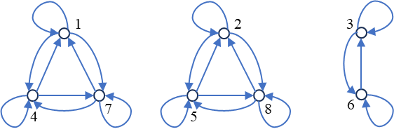
三、等价类
例4 设R是集合A={1, 2, 3, 4, 5, 6, 7, 8}上的模3同余关系，试用关系图表示该关系？并求R的所有等价类。
解: 关系R的关系图为：
关于R的等价类如下：
[1]_{R} = {1, 4, 7}
[2]_{R} = {2, 5, 8}
[3]_{R} = {3, 6}
[4]_{R} = {1, 4, 7}
[5]_{R} = {2, 5, 8}
[6]_{R} = {3, 6}
[7]_{R} = {1, 4, 7}
[8]_{R} = {2, 5, 8}
显然有：[1]_{R} =[4]_{R} =[7]_{R} ，[2]_{R} =[5]_{R} =[8]_{R} ，[3]_{R} =[6]_{R}

Slide 15
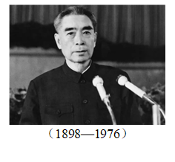
三、等价类
“中国人民银行有多少资金”问题
周总理对外访问出席记者招待会，一位资本主义发达国家的记者突然发问：中国现在一共有多少钱？
Notes:
周总理面带笑容的回答道：总共18元8角8分。当时中国人民银行发布的钱币面值分别是10元、5元、2元、1元、5角、2角、1角、5分、2分、1分，加起来就是18元8角8分。周总理睿智的应用等价类给出的回答，不仅化解了不怀好意的记者提问，同时显出了大国的大度。

Slide 16
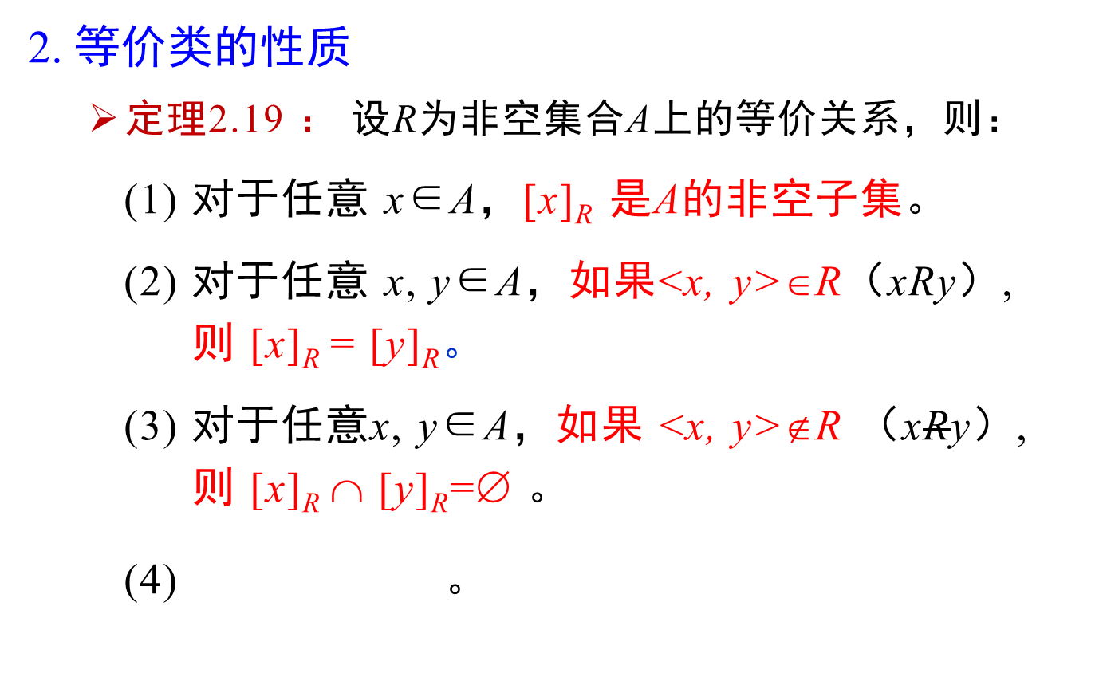
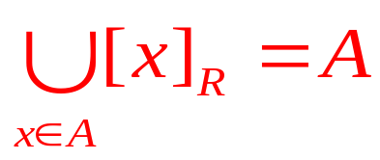
三、等价类
Notes:
针对“同姓氏关系”和例3中的模3同余关系的等价类，逐一验证性质(1)(2)(3)(4)。
证明 性质(1)(2)(3)(4)。

Slide 17
四、商集和划分
1. 商集的定义
设R是非空集合A上的等价关系，将由R的所有等价类构成的集合称为A关于R的商集， 记做A/R，即
  A/R = { [x]_{R} | x∈A }

Slide 18
四、商集和划分
例5 对于集合A = {a, b, c, d, e }上的关系R= {<a, a>, <a, b>, <b, a>, <b, b>, <c, c>, <d, d>, <d, e>, <e, d>, <e, e>}，求A/R。
解：根据等价类的定义有
[a]_{R}= [b]_{R} ={a, b}， [c]_{R} ={c}， [d]_{R}= [e]_{R} ={d, e}
从而有 A/R = {{a, b}, {c}, {d, e}}

Slide 19
四、商集和划分
例6 令集合 A={1, 2, 3 , 4 , 5 , 6 , 7, 8}。
  若 R是A上的模3同余关系，则 A关于 R的商集为：
A/R = {[1]_{R}, [2]_{R}, [3]_{R}}
= {{1,4,7}, {2,5,8}, {3,6}}
  A关于恒等关系的商集为：
  A/I_{A} = {{1},{2},{3},{4},{5},{6},{7},{8}}
  A关于全域关系的商集为：
  A/E_{A} = {{1, 2, 3, 4, 5, 6,7,8}}

Slide 20
四、商集和划分
2. 划分的定义
对于非空集合A，S={S₁, S₂, …, S_{m}}，如果满足：
① S_{i} ⊆ A且 S_{i}≠∅（i=1, 2, …, m）；
② S_{i} ∩ S_{j} = ∅（i≠j； i=1, 2, …, m ； j=1, 2, …, m ）；
③ S₁ ∪ S₂ ∪ … ∪ S_{m} = A；
则称 S 为 A 的一个划分（partition），而S₁, S₂, …, S_{m} 分别称为这个划分的块或类（block）。

Slide 21
四、商集和划分
练习：
设集合A＝{1, 2, 3, 4}，判断下列集合是否为A的划分。
①{{1}, {2, 3}, {4}}
②{{1, 2, 3, 4}}
③{{1},{2, 3},{1,4}}
④{∅ , {1, 2}, {3, 4}}
⑤{{1}, {2, 3}}
是A的划分
是A的划分
不是A的划分，因为{1}和{1,4}有相交元素
不是A的划分，因为含有空集∅
不是A的划分，因为所有子集的并不等于A，缺少元素4

Slide 22
四、商集和划分
3. 划分与商集之间的关系
  划分(定义2.24)：对于非空集合A, 集合S={S₁, S₂, …, S_{m}}满足：
  ① S_{i} ⊆ A且 S_{i}≠∅（i=1, 2, …, m），
  ② S_{i} ∩ S_{j} = ∅（i≠j； i=1, 2, …, m ； j=1, 2, …, m ），
  ③ S₁ ∪ S₂ ∪ … ∪ S_{m} = A，
则称 S 为 A 的一个划分（partition），而S₁, S₂, …, S_{m} 分别称为这个划分的块或类（block）。
  等价类的性质(定理2.19)：设R为非空集合A上的等价关系，则：
① 对于任意 x∈A，[x]_{R} 是A的非空子集。
② 对于任意 x, y∈A，如果<x, y>∈R, 则 [x]_{R} = [y]_{R}。
③ 对于任意x, y∈A，如果 <x, y>∉R, 则 [x]_{R} ∩ [y]_{R}=∅ 。
④ ∪_{x∈A} [x]_{R} = A 。

Slide 23
四、商集和划分
例7
1. 关系R是集合A={1, 2, 3, 4, 5, 6, 7, 8}上的模3同余关系，A关于R的商集A/R= {{1, 4, 7}, {2, 5, 8}, {3, 6}}。
显然，商集A/R为集合A的一个划分。
2. 对于集合{{1, 4, 7}, {2, 5, 8}, {1, 3, 6}}，
(1) 不符合等价类性质，该集合不是A上的一个商集
(2) 虽然满足划分定义中的条件①和③，
但{1, 4, 7}∩{1, 3, 6}≠∅，不满足定义中条件②，
所以，集合{{1, 4, 7}, {2, 5, 8}, {1, 3, 6}}不是集合 A的一个划分。

Slide 24
四、商集和划分
定理2.20：设R是非空集合A上的等价关系，则集合A上关于R的商集A/R是A的一个划分，称之为由等价关系R导出的等价划分。
  每个等价类都是一个划分块。
证明: 由定理2.19以及集合划分的定义，显然有定理2.20的结论。证毕。
思考：对非空集合A来说，A上的等价关系与A的 划分哪种更多?
一一对应！同样多。

Slide 25
四、商集和划分
  定理2.21 设{S₁，S₂ ，…，S_{m}}是非空集合A的一个划分，则由该划分确定的关系
  R = (S₁ × S₁) ∪ (S₂ × S₂) ∪…∪ (S_{m} × S_{m})
  是A上的等价关系，称之为由该划分所导出的等价
  关系。
  证明: （自反性）
  （对称性）
  （传递性）

Slide 26
四、商集和划分
例8 对于集合A＝{1, 2, 3, 4}的划分{{1}, {2, 3}, {4}} 试构造A上的等价关系。
解: 根据定理2.21，构造如下关系
R = ({1}×{1})∪ ({2,3}×{2,3})∪({4}×{4})
= {<1,1>}∪{<2,2>, <2,3>, <3,2>, <3,3>}∪{<4,4>}
= {<1,1>, <2,2>, <2,3>, <3,2>, <3,3>, <4,4>}
显然，关系R是自反的、对称的和传递的，即，R是 A 上的等价关系。

Slide 27
四、商集和划分
课堂练习
设集合A={ 1, 2, 3, 4, 5 }。
1）已知关系 R={<1,3>, <1,1>, <3,1>, <3,3>, <2,2>, <5,2>, <5,5>, <2,5>, <4,2>, <4,4>, <4,5>, <5,4>, <2,4>}，求R对应的划分。
解：[1]_{R}= {1,3}，[2]_{R}= {2,4,5}，
A/R = {[1]_{R}, [2]_{R}} = {{1,3}, {2,4,5}}
（商集）
2）求 A 的划分 Π = {{1, 2}, {3}, {4, 5}}对应的等价关系 S。
解: S = {1, 2}×{1, 2} ∪ {3}×{3} ∪ {4, 5}×{4, 5}
= { <1, 1>, <1, 2>, <2, 1>, <2,2>, <3, 3>,
<4, 4>, <4, 5>, <5, 5>, <5, 5> }

Slide 28
四、商集和划分
例9
（1）设A为含有3个元素的集合。问：A上可以有多少个不同的等价关系？
（答案：5种）
（2）设A为含有4个元素的集合。问：A上可以有多少个不同的等价关系？
（答案：15种）

Slide 29
五、等价关系的应用
例10 现有3个家庭共10人，设为集合A={a,b,c,d,e,f,g,h,i,j}。每人提供一张照片，通过照片相貌相像程度分类，把三个家庭区分开来。对于任意的x, y, z∈A，定义
① d(x,y)表示x与y的相像程度（0≤d(x,y)≤1）。显然d(x,x) =1，且d(x,y)=d(y,x)；
② 若d(x,y) = a，d(y,z) = b，则d(x,z) ≥ min{a,b}；
③ 关系R为：d(x,y) ≥ 0.8当且仅当x与y是一家人，即<x, y>∈R。
（1）证明R是A上的等价关系。
（2）已知R的关系矩阵M_{R}，请分别写出3个家庭的家庭成员。

Slide 30
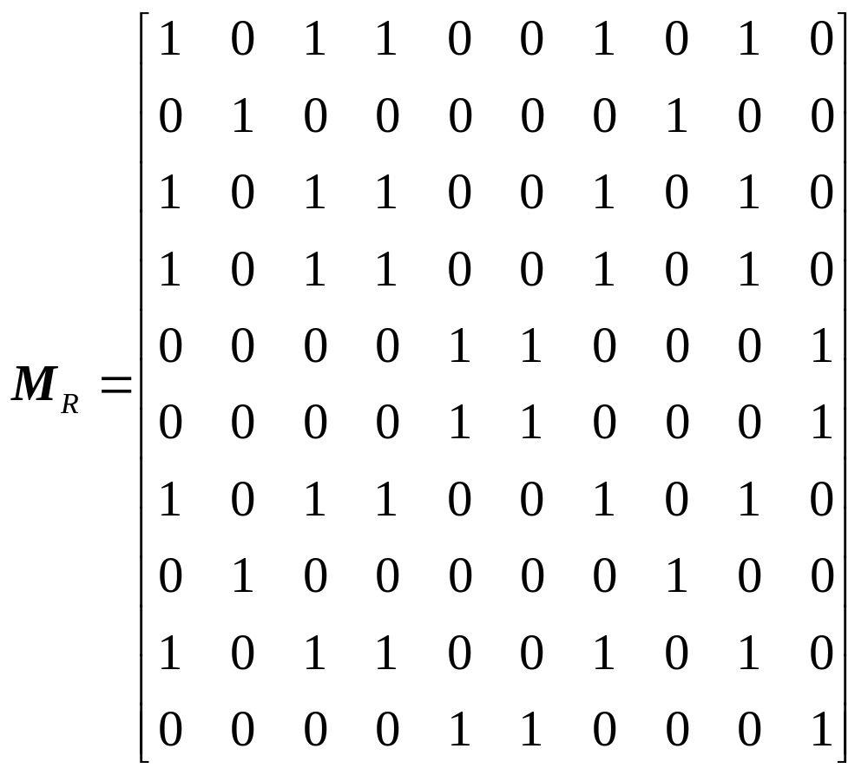
五、等价关系的应用
例10

Slide 31
五、等价关系的应用
例10 （1）证明R是A上的等价关系。
证明 （自反性）对于任意x∈A，因为d(x,x)=1≥0.8，所以<x,x>∈R，即R具有自反性。
（对称性）对于任意x, y∈A，如果<x, y>∈R，那么d(x,y)≥0.8。因为d(y,x)=d(x,y)，所以d(y,x)≥0.8，即<y, x>∈R。因此，R具有对称性。
（传递性）对于任意的x, y, z∈A，如果<x,y>∈R且<y,z>∈R，那么d(x,y)≥0.8且d(y,z)≥0.8。而d(x,z)≥min{d(x,y),d(y,z)}=min{0.8,0.8}=0.8，故<x,z>∈R。因此，R具有传递性。
综上述知，关系R是A上的等价关系。

Slide 32
五、等价关系的应用
（2）解
由R的关系矩阵M_{R}，可得到关于R的等价类如下：
[a]_{R}=[c]_{R}=[d]_{R}=[g]_{R}=[i]_{R}={a,c,d,g,i}
[b]_{R}=[h]_{R}={b,h}
[e]_{R}=[f]_{R}=[j]_{R}={e,f,j}
因此，家庭一的家庭成员是a,c,d,g,i，家庭二的家庭成员是b,h，家庭三的家庭成员是e,f,j。

Slide 33
小结与作业
  小结
  1、等价关系：定义、判别、证明；
  2、等价类、商集、划分、商集与划分之间的关系；
  3、等价关系的应用。
  掌握等价关系的定义、判别与证明方法；能够熟练地运用等价关系的相关定义，完成对等价关系的判别和证明，计算等价关系的等价类、商集，以及通过集合的划分求取该集合上对应的等价关系，并能运用等价关系的相关知识对实际问题进行描述和求解。

Slide 34
小结与作业
  作业
  1）课后习题
  P80-81：2.34，2.38，2.44
  2）思考题
针对家庭成员的识别问题，若将关系R定义中的0.8改为0.9，对家庭成员的识别产生什么影响？
3）大作业题（二选一）
① 程序测试用例的设计问题：要求学生查阅软件测试的等价划分技术，根据等价类，给出该问题的所有测试用例。
② 图像相似度计算：要求查阅文献，基于2种不同方法所得到的d(x,y)值，分别给出3个家庭成员。

Slide 35

THE END, THANKS!

